Slide 1
布尔代数
离散数学
马晓星
南京大学・计算机科学与技术系

Slide 2
提要
历史背景
逻辑演绎的代数化
布尔代数
公理化的代数系统
有限布尔代数的表示
逻辑电路
基于布尔代数的电路设计与简化

Slide 3
历史背景
几何
Euclid
解析几何 René Descartes
300 BC
1637
逻辑
Aristotle
布尔的代数
George Boole
公理化的布尔代数
Edward V. Huntington
逻辑电路分析
Claude Shannon
385-323 BC
1854
1904
1938
推荐参考 Prof. Wildberger的Youtube频道 Insights into Mathematics

Slide 4
历史背景

Slide 5
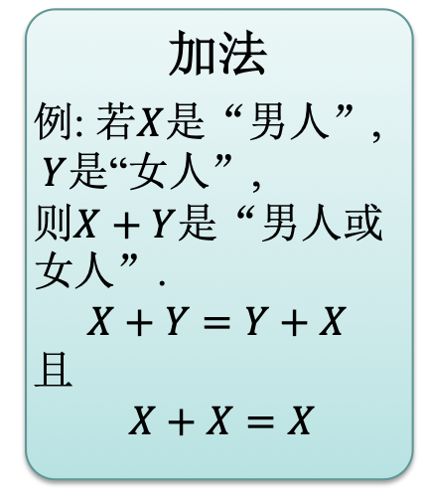
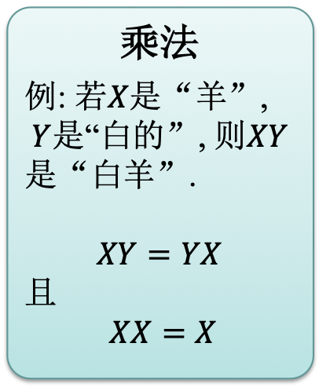
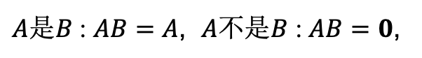
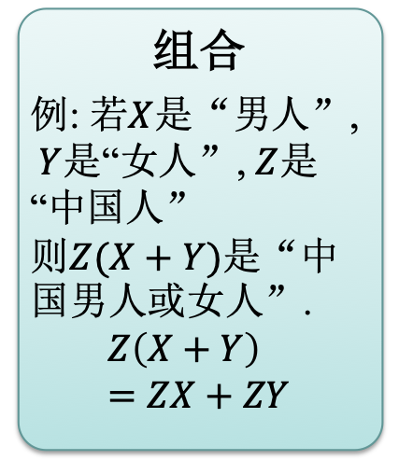
George Boole的基本想法
变量 X, Y, Z, … 代表事物的类别 (一个事物要么属于要么不属于一个类别)
乘法
例: 若$X$是“羊”, $Y$是“白的”, 则$XY$是“白羊”.
$$XY=YX$$
且
$XX=X$
加法
例: 若$X$是“男人”, $Y$是“女人”, 则$X+Y$是“男人或女人”.
$$X+Y=Y+X$$
且
$X+X=X$
组合
例: 若$X$是“男人”, $Y$是“女人”, $Z$是 “中国人” 则$Z(X+Y)$是“中国男人或女人”.
$$Z\left(X+Y\right)=ZX+ZY$$
$A$是$B$ : $AB=A$, $A$不是$B$ : $AB=0$,

Slide 6
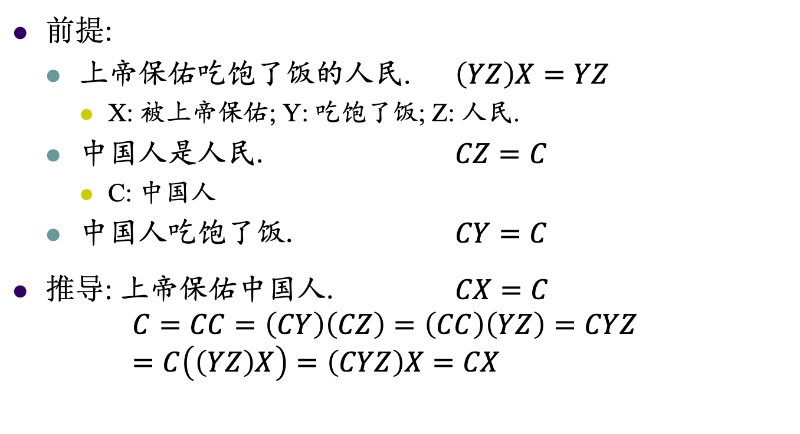
George Boole的基本想法
前提:
上帝保佑吃饱了饭的人民. $\left(YZ\right)X=YZ$
X: 被上帝保佑; Y: 吃饱了饭; Z: 人民.
中国人是人民. $CZ=C$
C: 中国人
中国人吃饱了饭. $CY=C$
推导: 上帝保佑中国人. $CX=C$
$$C=CC=\left(CY\right)\left(CZ\right)=\left(CC\right)\left(YZ\right)=CYZ \\ =C\left(\left(YZ\right)X\right)=\left(CYZ\right)X=CX$$

Slide 7
布尔代数
公理化的抽象代数系统

Slide 8
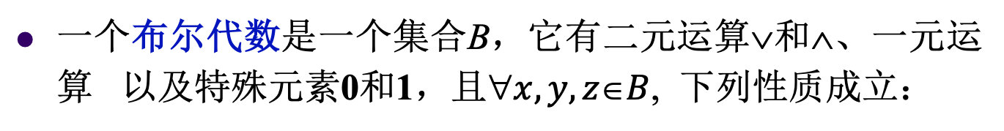
布尔代数的抽象定义
一个布尔代数是一个集合B，它有二元运算∨和∧、一元运算 以及特殊元素0和1，且$x, y, zB$, 下列性质成立：
x∨(y∨z)=(x∨y)∨z x∧(y∧z)=(x∧y)∧z | 结合律
x∧y =y∧x x∨y= y∨x | 交换律
x∨(y∧z)=(x∨y)∧(x∨z) x∧(y∨z)=(x∧y) ∨(x∧z) | 分配律
x∨0 = x x∧1 = x | 同一律
x ∨ x =1 x ∧ x =0 | 补 律
Notes:
a,b分别是◦和*的单位元蕴含两者之一：a是全下界，0是上确界运算，b是全上界，*是下确界运算；a是全上界，0是下确界运算，b是全下界，*是上确界运算；

Slide 9
布尔恒等式
等 式 | 名 称
x+(x⋅y)=x x⋅ (x+y)=x | 吸收律
x+x = x x⋅x = x | 幂等律
x+1 = 1 x⋅0 = 0 | 支配律
x = x | 双重补律
(x ⋅ y) = x + y (x+y) = x ⋅ y | 德摩根律

Slide 10
布尔代数的性质
结合律、交换律、分配律、同一律、补律
蕴含：支配律、吸收律、幂等律、双重补律、德摩根律
证明支配律： ∀x∈B, x∨1=1, x∧0=0
x∨1= 1∧(x ∨ 1)= (x ∨ x)∧(x ∨1)= x ∨ (x ∧ 1)= x ∨ x=1
x∧0= 0∨(x∧ 0) =(x ∧ x) ∨(x ∧0)= x ∧ (x ∨ 0)= x ∧ x=0

Slide 11
布尔代数的性质
证明吸收律
x ∨ (x∧y)= (x∧1) ∨ (x∧y)= x ∧ (1∨y) = x∧1 = x
x ∧ (x∨y)= (x∨0) ∧ (x∨y)= x ∨ (0∧y) = x∨0 = x
证明幂等律
x ∧ x= x ∧ (x∨0) = x (应用同一律、吸收律）
吸收律
幂等律
x ∧ x = x ∧ ( x ∨ (x∧x) ) = x (两次应用吸收律）

Slide 12
布尔代数的性质
引理：∀x, y, z∈B, 若 x∧z=y∧z 且 x∨z = y∨z ，则 x = y
x = x∨(x∧z) = x ∨ (y∧z) = (x ∨ y)∧ (x ∨ z ) //吸收律/分配律
y = y∨(y∧ z ) = y ∨ (x∧z) = (y ∨ x)∧ (y ∨ z )
证明双重补律
x ∨ x =1= x ∨ x
x ∧ x =0= x ∧ x
x = x

Slide 13
布尔代数的性质
证明德摩根律：∀ x, y∈B, (x∧y)= x ∨ y;
根据补元的唯一性，只需证明x ∨ y是x∧y的补元。
(x∧y) ∨(x ∨ y)= (x ∨ x ∨ y )∧(y ∨ x ∨ y ) =1
(x∧y) ∧(x ∨ y)= (x ∧ y ∧x )∨ (x ∧ y ∧ y ) =0

Slide 14
布尔代数的性质
结合律
交换律
分配律
同一律
补律
吸收律
幂等律
支配律
双重补律
德摩根律
格
布尔代数：有补的分配格

Slide 15
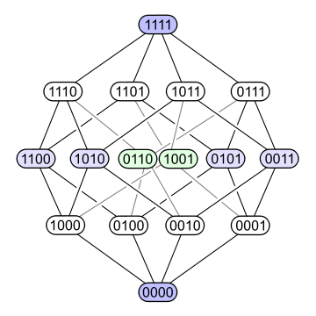
下列格是否构成布尔代数？
24
8
12
4
6
2
3
1

Slide 16
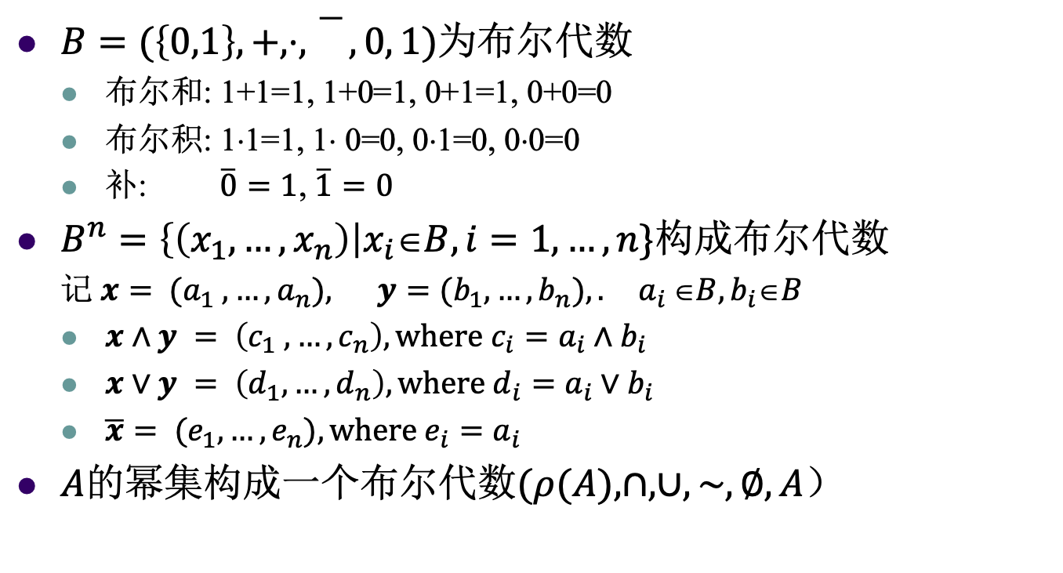
布尔代数（举例）
$B=(\left\{0,1\right\}, +,⋅,\overline{}, 0, 1)$为布尔代数
布尔和: 1+1=1, 1+0=1, 0+1=1, 0+0=0
布尔积: 1⋅1=1, 1⋅ 0=0, 0⋅1=0, 0⋅0=0
补: $\overline{0}=1$, $\overline{1}=0$
$B^{n}=\left\{\left(x_{1}, …, x_{n}\right)\right|x_{i}∈B, i=1, …, n\}$构成布尔代数
记$x= (a_{1} , …, a_{n}), y=(b_{1}, …, b_{n}), {. a}_{i}B, b_{i}B$
$x∧y = \left(c_{1} , …, c_{n}\right), where c_{i}=a_{i}∧b_{i}$
$x∨y = \left(d_{1}, …, d_{n}\right), where d_{i}=a_{i}∨b_{i}$
$\overline{x}= (e_{1}, …, e_{n}), where e_{i}=a_{i}$
$A$的幂集构成一个布尔代数$(ρ(A), ∩, ∪, \sim , ∅, A）$
Notes:
a,b分别是◦和*的单位元蕴含两者之一：a是全下界，0是上确界运算，b是全上界，*是下确界运算；a是全上界，0是下确界运算，b是全下界，*是上确界运算；

Slide 17
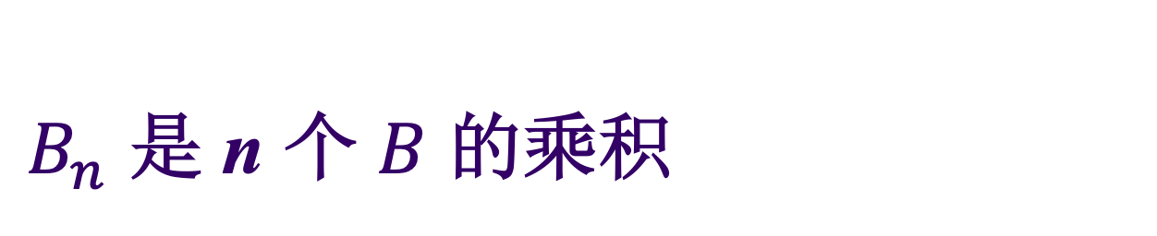
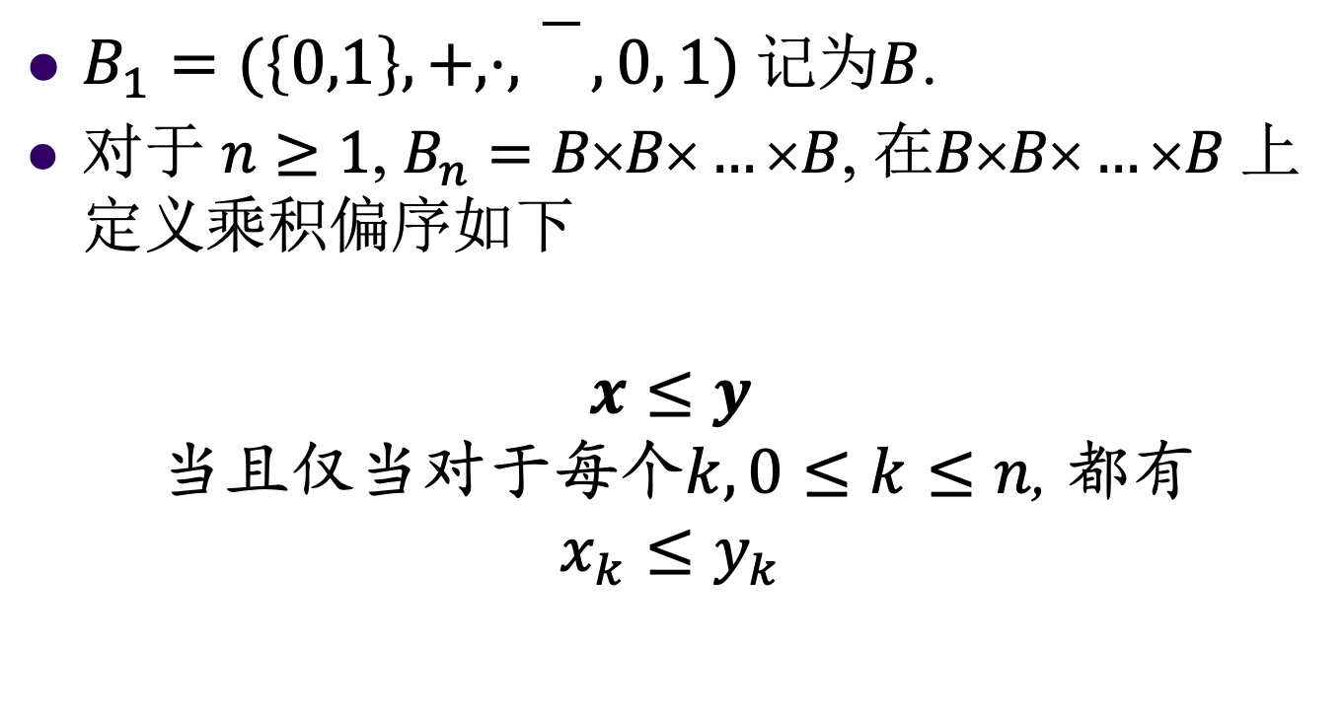
$B_{n}$ 是 n 个 $B$ 的乘积
$B_{1}=(\left\{0,1\right\}, +,⋅,\overline{}, 0, 1)$ 记为$B$.
对于 $n≥1$, $B_{n}=BB…B$, 在$BB…B$上定义乘积偏序如下
$$x≤y$$ 当且仅当对于每个$k, 0≤k≤n$, 都有
$$x_{k}≤y_{k}$$

Slide 18
布尔代数
B^{n}与含n个元素的集合的幂集代数同构.
111
1
11
110
10
101
011
01
n=0
010
00
100
001
0
n=1
n=2
000
n=3

Slide 19
布尔代数
{a,b,c}
{2,3,5}
111
{a,b}
{2,3}
110
{a,c}
{b,c}
{2,5}
{3,5}
101
011
{b}
{3}
010
{c}
{5}
001
{a}
{2}
100
000
∅
∅

Slide 20
有限布尔代数的表示定理

Slide 21
格中的原子
定义：设L是格，L中有最小元(全下界)0，给定元素a≠0, 若∀x∈L, 有：
0≺x≼a ⇒ x=a
则称a是L中的原子
（原子是覆盖最小元的那些元素。）
设a, b是格L中的原子，若a≠b, 则a∧b=0
假设a∧b≠0, 注意：a∧b≼a且a∧b≼b，由原子的定义： a∧b=a, a∧b=b, ∴a=b, 矛盾。

Slide 22

格中的原子
a
a
a
b
c
c
b
d
b
原子
c
d
d
e
e
(1)
(2)
(3)

Slide 23
布尔代数中的原子
{a,b,c}
{2,3,5}
111
{a,b}
{2,3}
110
{a,c}
{b,c}
{2,5}
{3,5}
101
011
{b}
{3}
010
{c}
{5}
001
{a}
{2}
100
000
∅
∅

Slide 24
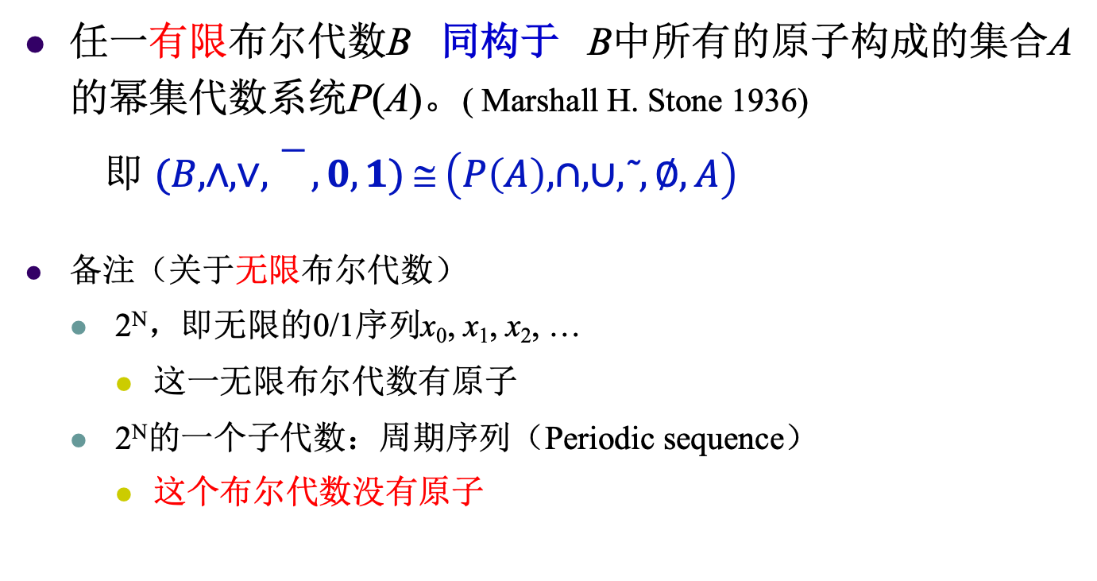
有限布尔代数的表示定理
任一有限布尔代数B 同构于 B中所有的原子构成的集合A的幂集代数系统P(A)。( Marshall H. Stone 1936)
即 $(B, ∧, ∨, \overline{}, 0, 1) ≅ \left(P\left(A\right),∩, ∪, ̃, ∅, A\right)$
备注（关于无限布尔代数）
2^{N}，即无限的0/1序列x₀, x₁, x₂, …
这一无限布尔代数有原子
2^{N}的一个子代数：周期序列（Periodic sequence）
这个布尔代数没有原子
Notes:
Example 5. Periodic sequence. A sequence is called periodic when there exists some number n > 0, called a witness to periodicity, such that x_{i} = x_{i+n} for all i ≥ 0. The period of a periodic sequence is its least witness. Negation leaves period unchanged, while the disjunction of two periodic sequences is periodic, with period at most the least common multiple of the periods of the two arguments (the period can be as small as 1, as happens with the union of any sequence and its complement). Hence the periodic sequences form a Boolean algebra.
Example 5 resembles Example 4 in being countable, but differs in being atomless. The latter is because the conjunction of any nonzero periodic sequence x with a sequence of greater period is neither 0 nor x. It can be shown that all countably infinite atomless Boolean algebras are isomorphic, that is, up to isomorphism there is only one such algebra.
这个交下来的效果是序列中的1越来越稀疏, 但是总是有的.

Slide 25
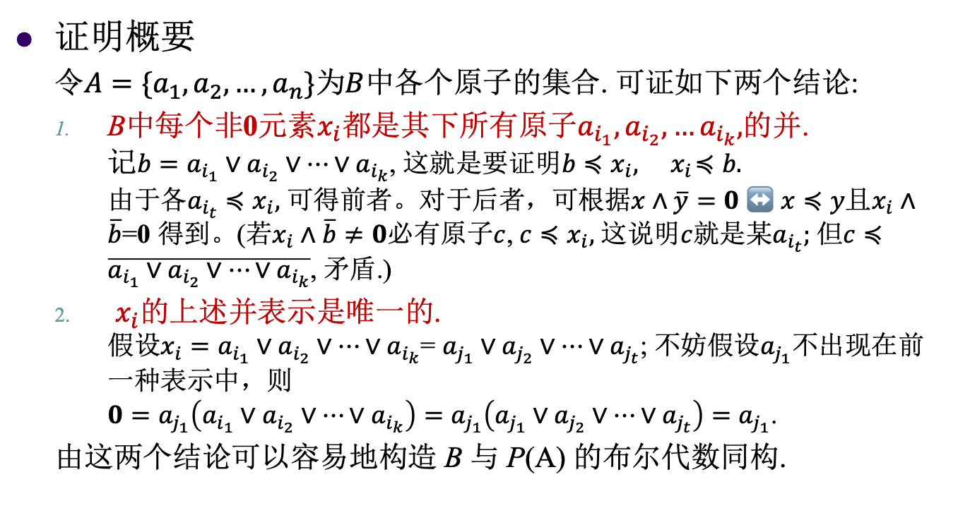
有限布尔代数的表示定理
证明概要
令$A=\{a_{1},a_{2},…,a_{n}\}$为$B$中各个原子的集合. 可证如下两个结论:
B中每个非0元素$x_{i}$都是其下所有原子$a_{i_{1}},a_{i_{2}},…a_{i_{k}},$的并. 记${b=a}_{i_{1}}∨a_{i_{2}}∨…∨a_{i_{k}}$, 这就是要证明$b≼x_{i},{ x}_{i}≼b\text{.}$ 由于各$a_{i_{t}}≼x_{i},$ 可得前者。对于后者，可根据$x∧\overline{y}=0↔x≼y$且$x_{i}∧\overline{b}$=0 得到。(若$x_{i}∧\overline{b}≠0$必有原子$c$, $c≼x_{i},$这说明$c$就是某$a_{i_{t}}$; 但$c≼$ $\overline{a_{i_{1}}∨a_{i_{2}}∨…∨a_{i_{k}}}$, 矛盾.)
$x_{i}$的上述并表示是唯一的. 假设$x_{i}=a_{i_{1}}∨a_{i_{2}}∨…∨a_{i_{k}}$= $a_{j_{1}}∨a_{j_{2}}∨…∨a_{j_{t}}$; 不妨假设$a_{j_{1}}$不出现在前一种表示中，则 ${0=a}_{j_{1}}\left(a_{i_{1}}∨a_{i_{2}}∨…∨a_{i_{k}}\right)=$ $a_{j_{1}}\left(a_{j_{1}}∨a_{j_{2}}∨…∨a_{j_{t}}\right)=$ $a_{j_{1}}$.
由这两个结论可以容易地构造 B 与 P(A) 的布尔代数同构.

Slide 26
有限布尔代数基数是2的整数次幂
任何有限布尔代数的基数为2^{n}, n是自然数。
设B是有限代数系统，A是B中所有原子的集合。
则：B≅P(A), ∴|B|=|P(A)|=2^{|A|}
等势的有限布尔代数均同构

Slide 27
例如
D_{n} 是 n 的所有正因子集合及其上的整除关系构成的偏序集.
30
6
6
10
15
D₂₀ 不是布尔代数
2
3
3
5
2
1
1
D₆
D₃₀

Slide 28
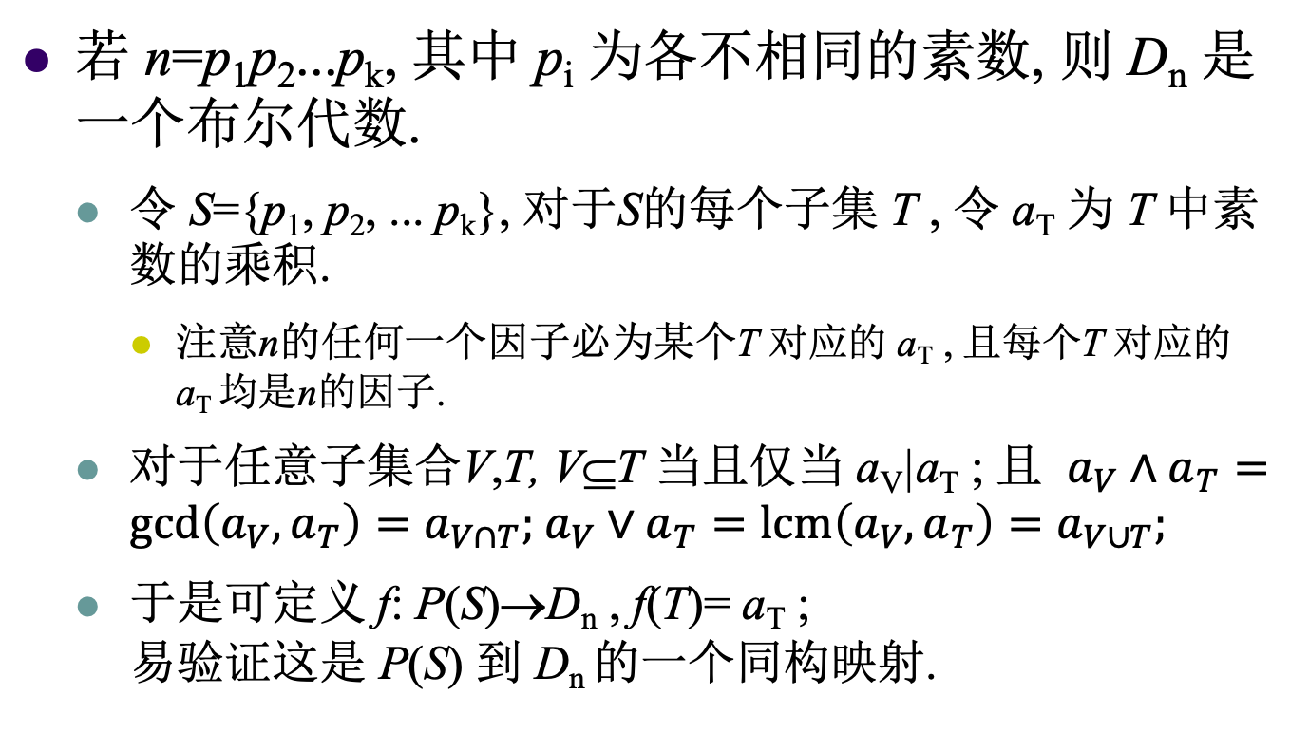
D_{n} 何时构成布尔代数?
若 n=p₁p₂...p_{k}, 其中 p_{i} 为各不相同的素数, 则 D_{n} 是一个布尔代数.
令 S={p₁, p₂, ... p_{k}}, 对于S的每个子集 T , 令 a_{T} 为 T 中素数的乘积.
注意n的任何一个因子必为某个T 对应的 a_{T} , 且每个T 对应的 a_{T} 均是n的因子.
对于任意子集合V,T, V⊆T 当且仅当 a_{V}|a_{T} ; 且 $a_{V}∧a_{T}=\gcd\left(a_{V},a_{T}\right)=a_{V∩T};$ $a_{V}∨a_{T}=\operatorname{lcm}\left(a_{V},a_{T}\right)=a_{V∪T};$
于是可定义 f: P(S)→D_{n} , f(T)= a_{T} ; 易验证这是 P(S) 到 D_{n} 的一个同构映射.

Slide 29
D_{n} 何时不构成布尔代数?
若 n 为一个正整数, 且有素数 p 使得 p²|n, 则 D_{n} 不是一个布尔代数.
证明概要
由于 p²|n, 则有某个正整数 q 使得 n= p²q. 注意到 p 也是 D_{n} 的元素, 若 D_{n} 是布尔代数, p 当有补元 p’, 使得 GCD(p, p’)=1 且 LCM(p, p’)=n. 于是 pp’=n, 也就是 p’=pq. 从而 GCD(p, p’)=p, 矛盾.

Slide 30
布尔函数
令B={0, 1}, B^{n}={(x₁, …, x_{n})| x_{i}∈B, i =1, …, n}, 从B^{n}到B的函数称为n元布尔函数， f : B^{n}→B。
取值范围为B的变元称为布尔变元 ，x∈B。
n元布尔函数的个数：2↑2^{n} (2² , 2⁴ , 2⁸, …)
三种说法
n元布尔函数 f : B^{n}→B
有n个输入和一个输出的逻辑电路
含n个命题变量的命题逻辑表达式

Slide 31
布尔函数上的运算
布尔和
(f+g)(x₁, …, x_{n})= f(x₁, …, x_{n})+g(x₁, …, x_{n})
布尔积
(f g)(x₁, …, x_{n})=f(x₁, …, x_{n})⋅ g(x₁, …, x_{n})
补函数
f (x₁, …, x_{n})= f(x₁, …, x_{n})

Slide 32
布尔代数
n元布尔函数全体也构成一个布尔代数
布尔和
布尔积
补函数
全取0的函数、全取1的函数
Notes:
a,b分别是◦和*的单位元蕴含两者之一：a是全下界，0是上确界运算，b是全上界，*是下确界运算；a是全上界，0是下确界运算，b是全下界，*是上确界运算；

Slide 33
逻辑电路建模与分析
基于布尔代数的

Slide 34
香农的硕士论文

Slide 35
香农的硕士论文
继电器与开关电路

Slide 36
香农的硕士论文
注意 0 1 描述的是阻抗的有无，不是电路的通断
0・0 = 0 闭合电路与闭合电路的并联是闭合电路
1 + 1 = 1 开放电路与开放电路的串联是开放电路
1+0=0+1=1
0・1 =1・0 = 0
0 + 0 = 0
1・1 = 1

Slide 37
香农的硕士论文
$$W\left(X+Y\left(Z+X^{′}\right)\right)=W\left(X+Y\right)\left(X+\left(Z+X^{′}\right)\right)=W(X+Y)$$

Slide 38
换成现代三极管器件

Slide 39
布尔代数与数字逻辑电路设计
一个有n个输入、一个输出的逻辑电路对应于一个用含n个布尔变量的布尔代数表达式定义的布尔函数 f : B^{n}→B。
布尔函数的表达式：{和、积、补}是函数完全的。
用门电路元件（并、交、否）搭出所需的逻辑电路。
电路极小化：卡诺图、奎因-莫可拉斯基

Slide 40
回顾：命题表达式的主析取范式
求 (p→q) ↔ r 的主析取范式
(¬p∧ r) ∨ (q∧ r) ∨ (p∧¬q∧¬r ) （析取范式）
(¬p ∧¬q ∧ r) ∨ (¬p ∧ q ∧ r) ∨ (p ∧ q ∧ r) ∨ (p ∧¬q∧¬r )
(¬p ∧¬q ∧ r) ∨ (¬p ∧ q ∧ r) ∨ (p∧¬q∧¬r) ∨ (p ∧ q ∧ r)
001 011 100 111
¬p ∧ r ↔ ¬p ∧ (¬q ∨ q) ∧ r
↔ (¬p ∧ ¬q ∧ r ) ∨ (¬p ∧ q ∧ r )
q ∧ r ↔ ( p ∧ q ∧ r ) ∨ (¬p ∧ q ∧ r )

Slide 41
一个逻辑电路设计的例子
举重比赛中三个裁判中两个或者两个以上判定为成功则该次成绩有效, 设计一个电子打分器, 输出一个结果: “成功”或”失败”。
x
y
z
f(x,y,z)
定义一个布尔函数: f(x,y,z)=1 iff. x,y,z 至少有两个为1。
00010111
00101011
01001101
00001111
相应的布尔表达式:
(x∧y∧z)∨ (x∧y∧z)∨ (x∧y∧z)∨ (x∧y∧z)

Slide 42
一个逻辑电路设计的例子
Notes:
(x'\wedge y \wedge z)\vee(x \wedge y' \wedge z)\vee (x\wedge y \wedge z') \vee(x\wedge y \wedge z)

Slide 43
用卡诺图化简

Slide 44
用卡诺图化简

Slide 45
化简后的电路

Slide 46
小结
历史背景
从布尔到香农
布尔代数
布尔代数的定义和性质
布尔代数表示定理
数字逻辑电路的建模与分析

